Slide 1
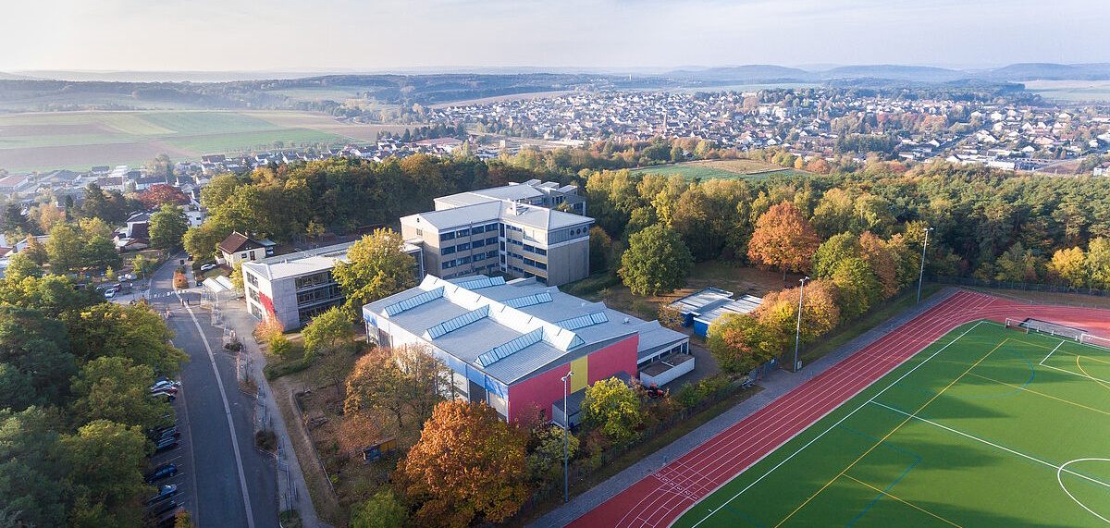


Die gymnasiale
Oberstufe an der
IGS Enkenbach-Alsenborn
Sabine Deubert
(Stufenleiterin 9/10)
Tanja Hettrich
(MSS-Leiterin)
Notes:
Guten Tag
sehr geehrte Eltern,
liebe Schülerinnen und Schüler,
freue mich – Rahmen eines Elterninfoabends zur neuen Oberstufe begrüßen

Slide 2
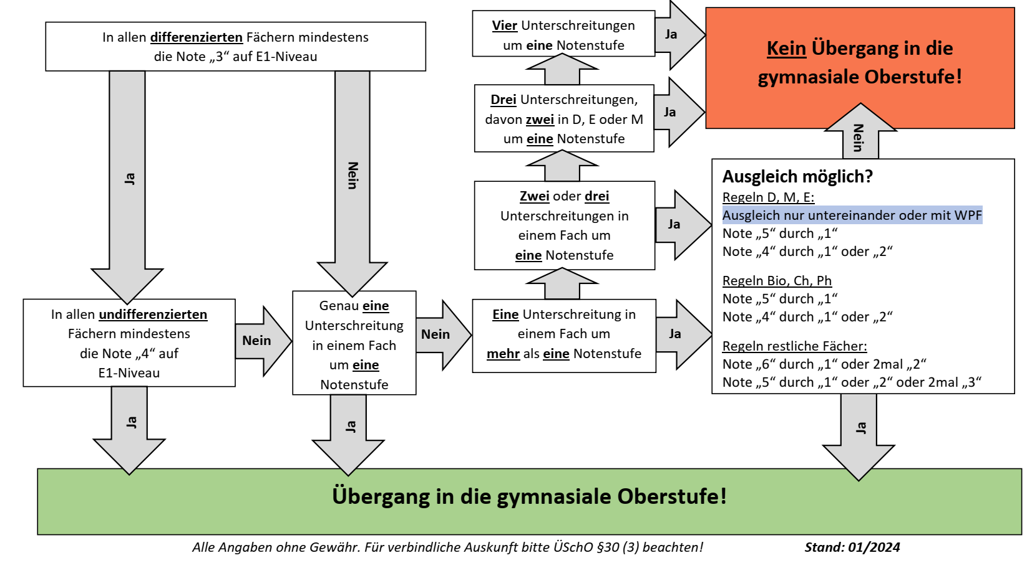
1. Übergang von einer IGS in die gymnasiale Oberstufe (MSS)
Notes:
Die endgültige Berechtigung wird erst mit dem Jahreszeugnis 10 erteilt!
Anmeldung muss aber mit Halbjahreszeugnis erfolgen, sobald Jahreszeugnis erneute Überprüfung
bei Veränderungen kein Übergang möglich

Slide 3
2. Euer Weg zum Abitur
Gymnasiale Oberstufe
Sekundarstufe II
3 Schuljahre (2 ½ Jahre)
Allgemeine Hochschulreife
Zugangsberechtigung für alle Hochschulen und Fächer
Notes:
Ziel der Oberstufe in 3 Schuljahre (2 ½ Jahre) Allgemeine Hochschulreife (Abitur) zu erwerben
System Oberstufe in RLP = Mainzer Studienstufe
Berechtigung für alle Universitäten und Fächer; Zulassung teilweise NC-abhängig

Slide 4
schulischer Teil Fachhochschulreife
Abitur
11/1
11/2
12/1
12/2
13
Z
Z
Einführungsphase
Qualifikationsphase
Z
= Zulassung
Notes:
Erste zwei Halbjahre Einführungsphase
Orientierung und Ankommen in der Oberstufe
11-2 bis 13 = Qualifikationsphase (Kurshalbjahresnoten in Qualifikation (Block I) gerechnet
Nach 12/2 schulischer Teil FHR (anschließend noch Praxisphase nötig)
Ende von 13 Schriftliches und mündliches Abitur

Slide 5
4. Eure Kurswahl
Mindestens 10 Fächer müssen belegt werden (3 Leistungs- und 7 Grundfächer)
Deutsch
Englisch
Mathematik
Naturwissenschaft (Bio, Ch, Ph)
Künstlerisches Fach (BK, DS, Mu)
Gesellschaftswissenschaft (EK, SK, G)
Religionslehre (RelEv, RelRk, Eth)
Informatik
Französisch
Sport
Neueinsetzende FS (L, F)
Als Grund- und Leistungsfach
Nur als Grundfach
Notes:
Gewählt werden müssen 3 LKs und mind. 7 GKs, welche verschiedene Bereiche abdecken (Kombinationen)
Bei uns können links als LK oder GK gewählt werden
rechts nur als GK

Slide 6
4.1 Kombinationen
Fach Priorität | K.-Nr. | LK 1 | LK 2 | LK 3 | D | E | GW |  | M | NW | R | SP | FS/NW/INF | BK/DS/Mu | mündliches/-e Abiturprüfungsfach /-fächer
 |  |  |  |  | 3 | 3 | 2 | 2 | 3 | 3 | 2 | 2 | 3 | 3 | math.-naturw. | sprachl.
Englisch | 1 | E | M | D |  |  | x | x |  | x | x | x | x | x | - | GW
 | 2 | E | NW | D |  |  | x | x | x |  | x | x | x | x | - | GW
 | 3 | E | D | GW |  |  | x |  | x | x | x | x | x | x | - | M o. NW
 | 7 | E | M | NW | x |  | x | x |  |  | x | x | x | x | GW | -
 | 9 | E | M | GW | x |  | x |  |  | x | x | x | x | x | NW | D
M u. D | 13 | M | NW | D |  | x | x | x |  |  | x | x | x | x | GW | -
 | 14 | M | D | GW |  | x | x |  |  | x | x | x | x | x | NW | FS
GW u. NW | 11 | E | NW | GW | x |  | x |  | x |  | x | x | x | x | M | D
 | 15 | M | NW | GW | x | x | x |  |  |  | x | x | x | x | D o. FS | -
 | 18 | NW | D | GW |  | x | x |  | x |  | x | x | x | x | M | FS
Sport | 19 | E | M | SP | x |  | x | x |  | x | x |  | x | x | NW u. GW | D u. GW
 | 23 | E | NW | SP | x |  | x | x | x |  | x |  | x | x | M u. GW | D u. GW
 | 26 | M | D | SP |  | x | x | x |  | x | x |  | x | x | NW u. GW | FS u. GW
 | 29 | NW | D | SP |  | x | x | x | x |  | x |  | x | x | M u. GW | FS u. GW
Informatik | 2 | E | D | INF |  |  | x | x | x | x | x | x | (x) | x | - | M/NW u. GW
 | 8 | E | M | INF | x |  | x | x |  | x | x | x | (x) | x | GW | -
 | 11 | E | GW | INF | x |  | x |  |  | x | x | x | (x) | x | M | M/NW u. D
 | 12 | E | NW | INF | x |  | x | x | x |  | x | x | (x) | x | M u. GW | D u. GW
 | 15 | M | GW | INF | x | x | x |  |  | x | x | x | (x) | x | D o. FS
 | 17 | D | M | INF |  | x | x | x |  | x | x | x | (x) | x | GW | -
 | 18 | D | GW | INF |  | x | x |  | x | x | x | x | (x) | x | M | M/NW u. FS
 | 22 | D | NW | INF |  | x | x | x | x |  | x | x | (x) | x | M u. GW | FS u. GW
Hinweis: Kombinationen mit einem der Leistungsfächer BK, Mu oder Religion wurden entfernt
Abkürzungen:
E |  | Englisch
M |  | Mathematik
D |  | Deutsch
SP |  | Sport
NW |  | Biologie/Chemie/Physik
GW |  | Erdkunde/Geschichte/Sozialkunde
INF |  | Informatik
R |  | Religionslehre oder Ethik
FS |  | Fremdsprache
u. |  | und
o. |  | oder
Nur eines der beiden Profile wird im mdl. Abitur geprüft
Notes:
Kombinationen einsehbar unter mss.rlp.de
Oder Fächerwahl RLP in Google
Hier die Kombinationen, die an unserer Schule gewählt werden - sortiert nach individueller Fachpriorität

Slide 7
4.2 Fremdsprachenregelung – 2. Fremdsprache
Französisch in Jg. 6-10 als WPF belegt?
Ja
Nein
Falls WPF Französisch 6-10:
fortgeführte FS Französisch möglich
(3 WSt.)
Französisch
(5 WSt.)
Latein
(5 WSt.)
oder
Erwerb des Latinums möglich
Notes:
Grundsätzliche Frage: 2 Pflichtfremdsprache in 6-10 belegt?
Ja: Franz als fortgeführter Kurs?
Alternative: zweite NW oder Informatik
Nein: Franz oder Latein

Slide 8
4.3 Fremdsprachenregelung - Latinum
Latein wurde in der MSS als neueinsetzende Fremdsprache belegt
(5 Wochenstunden)
Latinum gewünscht
gesonderte Prüfung im Fach Latein
Latein als mündliches Abiturprüfungsfach
Das Latinum wird im Abiturzeugnis ausgewiesen
Notes:
Latein in der MSS = Latinum durch Gesonderte Prüfung in 13 zwischen schriftl. und mündl. Abitur oder Latein als mdl. Abi-PF
Latinum im Abizeugnis

Slide 9
4.4 Gesellschaftswissenschaftliche Fächer
Ein Leistungsfach im Aufgabenfeld Gesellschaftswissenschaften
Geschichte Sozialkunde Erdkunde
Wahl: eines der drei Fächer als Leistungsfach mit 4 Wochenstunden
Zusätzlich muss ein Grundfach mit 2 Wochenstunden belegt werden
= insgesamt 6 Wochenstunden
Leistungsfach | Geschichte (4) | Erdkunde (4) | Sozialkunde (4)
Grundfach | SK/EK | SK/G | EK/G
Halbjahr 11/1 | Sozialkunde (2) | Sozialkunde (2) | Geschichte (2)
Halbjahr 11/2 | Sozialkunde (2) | Sozialkunde (2) | Geschichte (2)
Halbjahr 12/1 | Erdkunde (2) | Geschichte (2) | Erdkunde (2)
Halbjahr 12/2 | Erdkunde (2) | Geschichte (2) | Erdkunde (2)
Jahrgang 13 | Sozialkunde (2) | Sozialkunde (2) | Geschichte (2)
Notes:
Eine GW als Leistungskurs
andere GW als Grundfach
Beispiel Geschichte LK = SK/EK als GK

Slide 10
4.5 Gesellschaftswissenschaftliche Fächer
Zwei Grundfächer im Aufgabenfeld Gesellschaftswissenschaften
Geschichte + Sozialkunde / Erdkunde
Jedes Grundfach beinhaltet 2 Wochenstunden
= insgesamt 4 Wochenstunden
Grundfach | Geschichte (2) | SK/EK (2)
Halbjahr 11/1 | Geschichte (2) | Sozialkunde (2)
Halbjahr 11/2 | Geschichte (2) | Sozialkunde (2)
Halbjahr 12/1 | Geschichte (2) | Erdkunde (2)
Halbjahr 12/2 | Geschichte (2) | Erdkunde (2)
Jahrgang 13 | Geschichte (2) | Sozialkunde (2)
Notes:
GW als GKs
drei GWs im Laufe der MSS

Slide 11
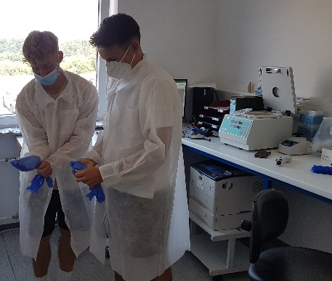
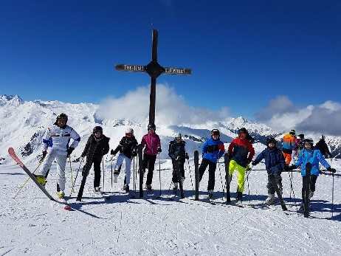
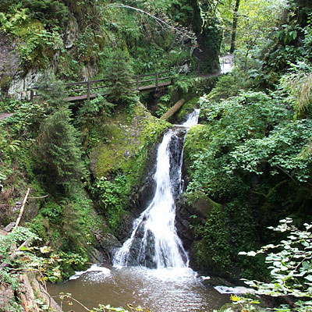
5. MSS Enkenbach-Alsenborn – Besonderheiten in 11, 12 und 13
Arbeitsmethoden der MSS stehen im Vordergrund
Medienkompetenz und Präsentationstechniken vertiefen
wissenschaftspropädeutische Exkursion Luxemburg
Ski-Exkursion des Leistungskurses Sport
Studienfahrt in 12/2 (z.B. Paris, Gardasee, Ostsee usw.)
Berufs- & Studienorientierung
Training „Lebenswegberatung“ im Januar
Schülerinnen-Tag an der TU Kaiserslautern
2-wöchiges verpflichtendes Betriebspraktikum
Anfertigen einer Praktikumsmappe
Intensive Abiturvorbereitung
Notes:
Schwerpunkt Einführungsphase auf Arbeitsmethoden MSS
Methodenkonzept sieht Methodenschulung zu Präsentationstechniken und angeleitete Vorträge in gesamter MSS vor
Begleitetes Betriebspraktum in 11/2
Ski-Exkursion im Februar
Exkursion biologisch-erdkundlich oder literarisch kulturell

Slide 12







6. Übergreifende Profile
Notes:
Verschiedene übergreifende Projekte
neben den aufgelisteten Profilen Partnerschaften in 3 Ländern, bei denen oft MSS-Schüler beteiligt sind
im Sommer nach Ruanda
Frankreich = Mihel
USA = Pleasant Valley High School

Slide 13
7. Termine
Anmeldezeitraum für das Schuljahr 2026/2027:
Montag, 09.02.2026 9.00-12.00 Uhr
13.30-15.30 Uhr
Dienstag, 10.02.2026 9.00-12.00 Uhr
13.30-15.30 Uhr
Donnerstag, 12.02.2026 9.00-12.00 Uhr
Eine vorherige telefonische Terminvereinbarung (Mo-Fr 9.00 bis 13.30 Uhr)
unter 06303 – 9214 51 ist erforderlich.
Anmeldegespräche im 1. OG
Bitte beachten Sie für den genauen Raum die Aushänge
Zur Anmeldung bitte folgende Unterlagen mitbringen:
Für interne Schüler:innen
Ausgefüllter Aufnahmeantrag
Passfoto
ggf. Nachweis über alleiniges Sorgerecht
Anmelden können sich Schüler:innen, die mit dem Halbjahreszeugnis die Zulassung zur Jahrgangsstufe 11 theoretisch erreichen würden.
Für externe Schüler:innen
Ausgefüllter Aufnahmeantrag
Passfoto
Zeugnisse 6-10 im Original + Kopie
Übergangsberechtigung
Geburtsurkunde im Original + Kopie
Nachweis Masernschutz
ggf. Nachweis über alleiniges Sorgerecht
Notes:
Gesamte nächste Woche Anmeldegespräche bitte beachten Sie:
E-Mailadresse auf Elternbrief leider veraltet:
Bitte zeitnah Termin machen, Mo-Fr. vormittags und Di + Do nachmittags
Frage: Auch möglich, dass sich nur Kind anmeldet, dann drucken und füllen Sie den Antrag bitte aus und unterscheiben ihn im Vorfeld
Fächerwahl bei Anmeldung, vorher Gedanken machen

Slide 14

Alle Infos auch unter:
https://mss.rlp.de
Notes:
Alle Infos zur MSS unter mss.rlp.de
Kein Heft mehr

Slide 15

Für Fragen und weitere Informationen:
tanja.hettrich@igsea.bildung-rp.de
Tel.: 06303 – 9214 0
www.igs-enkenbach-alsenborn.de
www.mss.rlp.de
Notes:
Am Ende – falls zu schnell
Bleiben Sie noch Moment online für Fragen, falls
sehr spezielle Fragen, gerne auch per E-Mail
Werde versuchen zeitnah zu antworten
Vielen Dank für Ihre Aufmerksamkeit!
Ich freue mich Sie bei den Anmeldungen zu treffen.
Einen schönen Abend!

